Slide 1
Análisis Y Desarrollo de Sistemas de Información
Número Ficha:1834751 Jornada Nocturna

Slide 2

CAFSI Sistema de Control de Activos Fijos
Carlos Andres Ramírez López Deivy Rodríguez
Michael Duque Palencia Carlos Manuel

Slide 3
Índice
Objetivo general
Objetivos específicos
Alcance del proyecto
Justificación
Diagrama de Distribución
Diagrama de Clases
Modelo Entidad Relación
Sistema de Control de Versiones
Informe de Costos (Gantt)

Slide 4
Introducción
En el presente proyecto se propone un sistema de control de activos Fijos para la Clínica de la Colina, con el objetivo de mejorar la administración y control de sus activos, se va a implementar un sistema que faciliten las tareas mecánicas y rutinarias para mejorar la calidad de la empresa y llevar una gestión de procesos y control de inventarios adecuados, en el desarrollo de productos de alta calidad basados en el desarrollo de software a la medida del cliente.

Slide 5
Objetivo general
Desarrollar e Implementar en la empresa Clínica del Colina un sistema de control y administración de activos fijos.

Slide 6
Objetivos específicos
Desarrollar un módulo que permita realizar movimientos (asignaciones y traslados) de los activos fijos que cuenta la Clínica del Colina.
Implementar un módulo para gestionar las bajas o destinación final de los activos fijos de la Clínica del Colina.
Diseñar un módulo para la administración del sistema, donde incluya gestión de usuarios y auditoria.

Slide 7
Alcance del proyecto
Desarrollar e implementar un software informático que solucione los problemas de gestión y administración de los activos fijos de la clínica la Colina apegada Alos estándares y lineamientos de la Clínica la Colina

Slide 8
Justificación
La realización de este proyecto es importante, ya que de esta manera se está aportando a mantener en la Clínica la Colina un adecuado proceso de control interno, además porque se pretende analizar si existen procesos de control desactualizados en activos fijos, para evaluar y proponer cambios que generen eficiencia y eficacia en el manejo de los mismos, con lo cual se podrá asegurar que los diversos departamentos marchen de acuerdo con lo previsto, lo que a la vez ayudará en el cumplimiento de los objetivos institucionales.

Slide 9
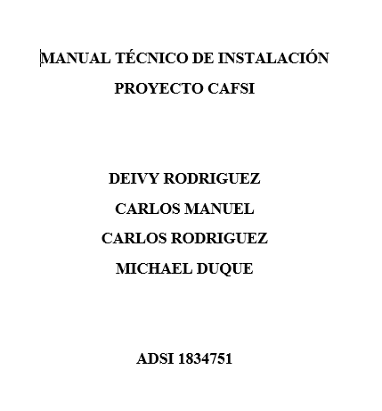
Manual de instalación/Migración de datos

Slide 10
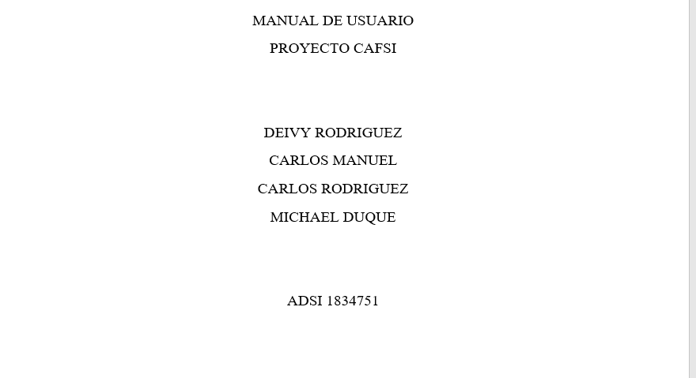
Manual de usuario

Slide 11
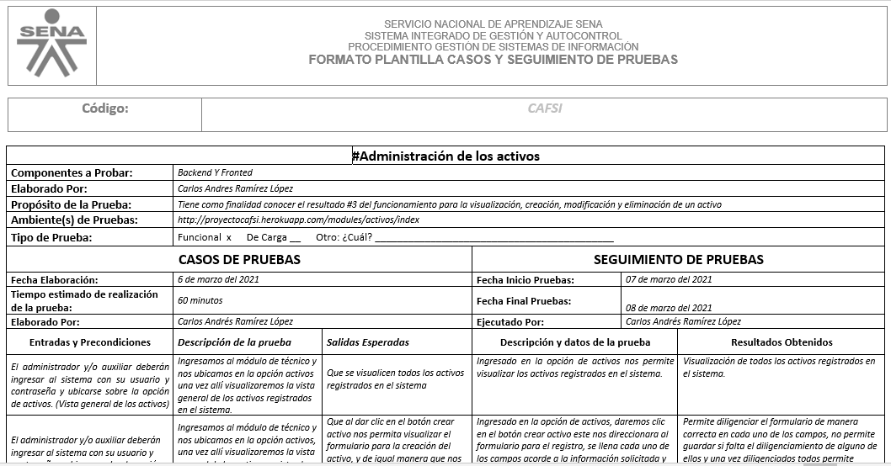
Pruebas funcionales

Slide 12
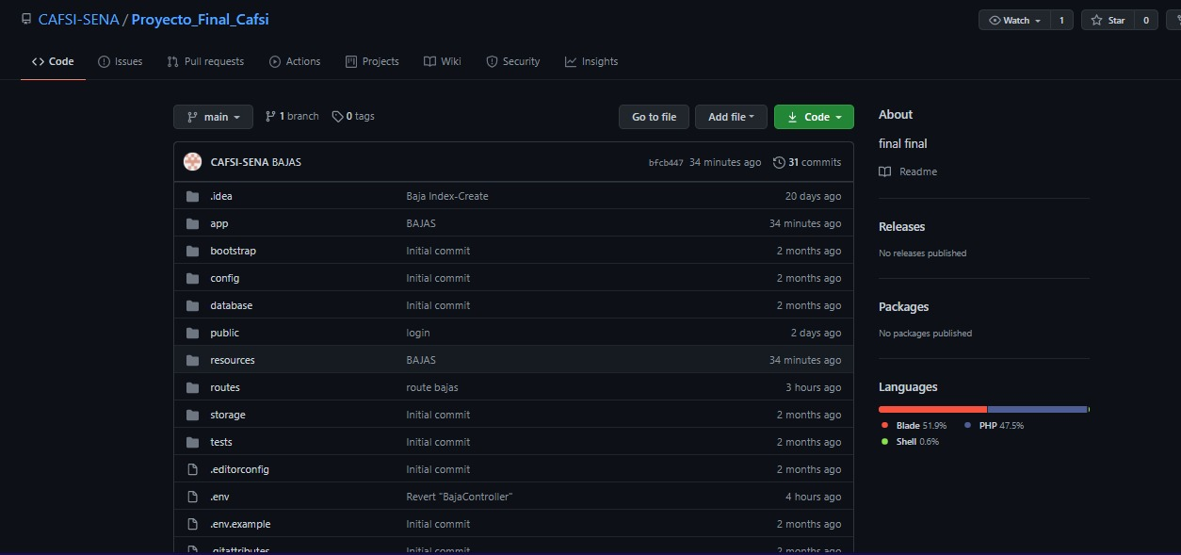
Repositorio github

